Slide 1
مَركَزُ التَّربِيَّةِ الدّينِيَّة
يُقَدِّمُ كِتابَ السّادِسِ أَساسِيّ

Slide 3
اللِّقاءُ الرّابع
لُغزُ الكِتابِ المُقَدَّس

Slide 5
شو هَدَفنا مِن هَاللِّقاء؟
ندخُل القَصر تَنِبحث عن الكنز ْونلاقي المَراجِع بِ الكتابِ المُقَدَّس بِسِرعَة!
ونِتآلَف مَع كِلمِة اللّه حتّى نِتْأمَّلْ فيها ونتْغَذّى منها.

Slide 6
أصدِقائي...
السّنة نحنا منشبه عُلَمَا عم بِيفَتْشو عَن كَنز بِقَصر كتير كبير. والكِتاب المُقَدَّس هُوّي هَالقَصر يَلّلي مِنْفَتِّش فيه عَن الكَنز. جُوَّات الكتاب المقَدَّس مِنْلاقي:

Slide 7
مَمَرّات مضَوَّايِة منِفهَمْ
مَعناها بسِرْعة، ومَمَرّات
بَدْنا مين يشِرَحلْنا ياها.
ومِنلاقي كَمان مَطارِح كبيرِة وقَديمِة كتير بِتخَبِّرْنا عَن إِشْيا عَظيمِة بِالتّاريخ وعَن إشْيا بَسيطَة كتير.
وهَلَّق إِجا دَورنا تَنطلُبْ مِن الرّوح القُدُس إِنّو ينَوِّرلْنا قُلوبنا تَنفوتْ عَ هالقَصر ونِكتِشِف سِرّو.

Slide 8
شُوفو هَالقَصر...
شو مَكتوب جُوّاتُو؟
متّى ٥/٢-١٢

Slide 9
ببِدايةِ اللِّقاء حْكِينا عَن القَصر يلّي فيه الكَنز وَطَلَبْنَا مُساعَدِة الرُّوح القُدُس لِنَدخُل هالقَصِر إلِّي هُوّي الكتاب المُقدَّس، وهالكَنْز ما فينا نُوصَل لَسِرُّو إلاَّ إذا حَلَّينا اللُّغز.

Slide 10
فْتَحوا كُتُب العَهد الجديد وقولولي شو شايفين..

Slide 11
الآيات
شايفين:
الشّروحات
الفَهارِس
الفُصول
الخَرائِط
المُقدِّمات العامّة
مُقدِّمات كلِّ إِنجيل
الحَواشي

Slide 12
صَحيح! الكتاب المُقدّس عظيم ومِتِل ما شِفْنا تَنِنْجَح بِزيارِتا لازِم نَعرِف القَواعِد الأسَاسِيّة والمفَاتِيح المَخفِيّة يَلِّلي بِتساعِدْنا تَنلاقِي طَريقْنا بِأمان ونْحِلّ اللِّغز ونْلاقِي الكَنز اللِّي هُوّي مِحوَر هَالمَكتَبِة.

Slide 13
Stop
عندكن هلق 5 دقائق استراحة وتفكير بها اللّغز اللّي بدكن تكتشفوه!

Slide 14
الكتاب المقدَس
هوّي مَكتَبِة كِامْلِة مِحْوَرْها
يسوع المسيح

Slide 15
والهدف اليوم إنّو نكتِشِف ونتْحَقّق من إنّو الكتاب المُقدّس هوّي مَكتَبِة كامِلَةً، انكَتَبِت كُتُبها على مَدى قُرُون.
الهدف أن أكتشق واتحقق

Slide 16
وهلّق وقت تِحْقِيق النّشاط المطلوب بِكتابنا
صَفحَة 21-22
الهدف أن أكتشق واتحقق

Slide 17
4- القَديم غَيبًا بِكلّ تَفاصيلِه
1- مَجيءَ يَسوعَ المَسيح
مِنَ العِبارات المَوجودة فَوق منكمِّل كِلّ خانة
2- مِن 37 كِتابًاً
5- تاريخُ اللّهِ مَع َشَعبِه
3-حَياةُ يَسوعَ وَأَعمالُهُ وَأَقوالُه
6- مِحورُ العَهدَين

Slide 18
4- القَديم غَيبًا بِكُلّ تَفاصيلِه
1- مَجيءُ يَسوعَ المَسيح
الأجوبة
5- تاريخُ اللّهِ مَع شَعبِه
2- مِن 37 كِتابًا
3-حَياة يَسوع وَأَعماله وَأَقواله
6- مِحوَرُ العَهدَين
مِحوَرُ العَهدَين
تاريخُ اللّهِ مَعَ شَعبِه
مَجيءَ يَسوعَ المَسيح

Slide 19
4- القَديمَ غَيبًا بِكُلِّ تَفاصيلِه
من العبارات الموجودة فوق منكمِّل كلّ خانة
1- مَجيء يَسوع المَسيح
5- تاريخُ اللّه مَع شَعبِه
2- مِن 37 كِتابًا
6- مِحوَرُ العَهدين
3-حَياةِ يَسوعَ وَأَعمالِهِ وَأَقوالِه

Slide 20
4- القَديمَ غيبًا بِكُلِّ تَفاصيلِه
1- مَجيءَ يسوعَ المَسيح
الأجوبة
2- مِن 37 كِتابًا
5- تاريخُ اللّهِ مَعَ شَعبِه
3-حَياةِ يَسوعَ وَأَعمالِهِ وَأَقوالِه
6- مِحوَرُ العَهدَين
القَديمَ غَيبًا بِكُلِّ تَفاصيلِه
مِن 37 كِتابًا
حَياةِ يَسوعَ وَأَعمالِهِ وَأَقوالِه

Slide 21
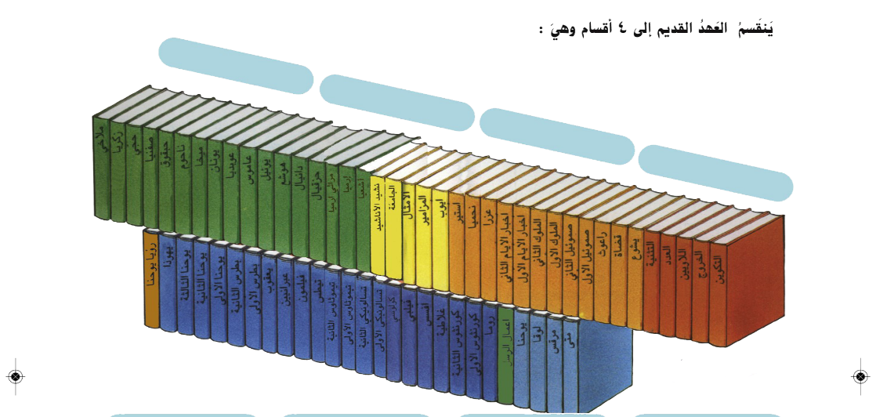
شو إِسم كِلّ مَجموعَة كُتُب مِن لَون واحَد مِن كُتُب العَهد القَديم

Slide 22
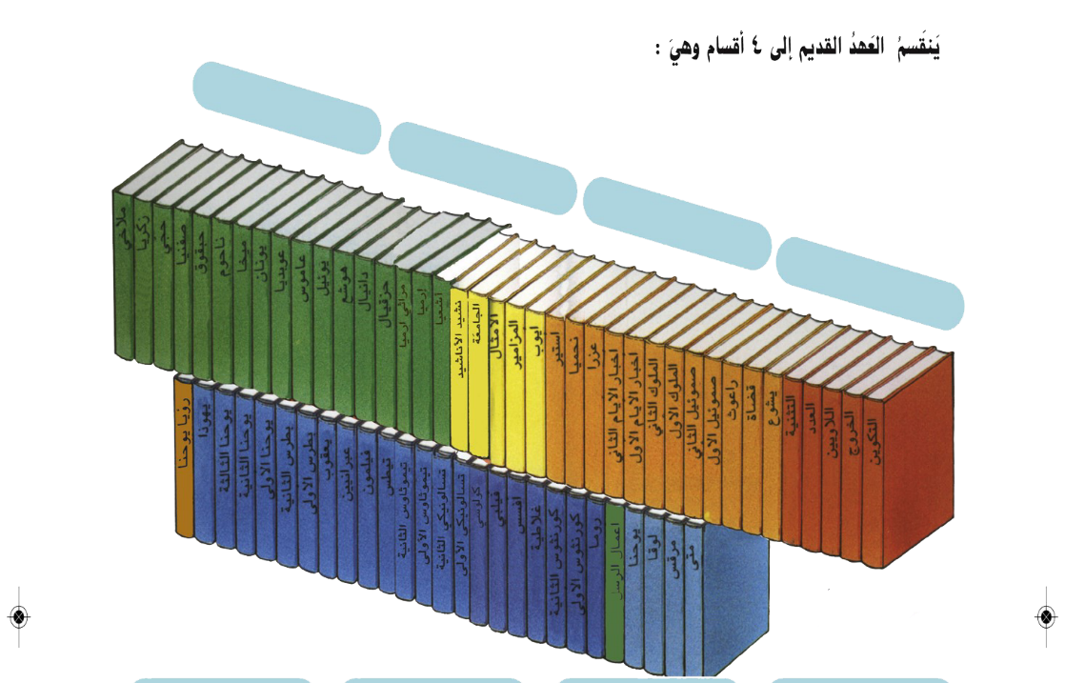
كُتُبُ الأَنبِياء
كُتُبُ الحِكمَة
كُتُبُ الشَّريعَة
كُتُبُ التّاريخ

Slide 23
شو إِسم كِلّ مَجموعَة مِن كُتُب العَهدِ الجَديد؟

Slide 24
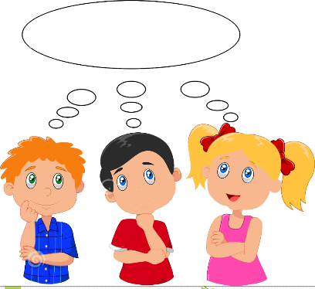
الرّؤيا
الرّسائِل
أَعمالِ الرُّسُل
الأَناجيل

Slide 25
شو بِرَأيكُن العُصارَة يَلّي مناخِدْها مِن هَاللِّقاء؟

Slide 26
رَح نِقرا بِتمعن الفَقَرات يَلّي جايّي
حتى نحفِظها منيح!

Slide 29
إشارَاتٌ لِمَعرِفَةِ اللُّغز

Slide 30
وقَبل ما نِختُم هَاللِّقاء، رَح مِنْصَلّي سَوا الصَّلاة

Slide 31
والخِتام مَع هالتَرنيمَة

